Slide 1
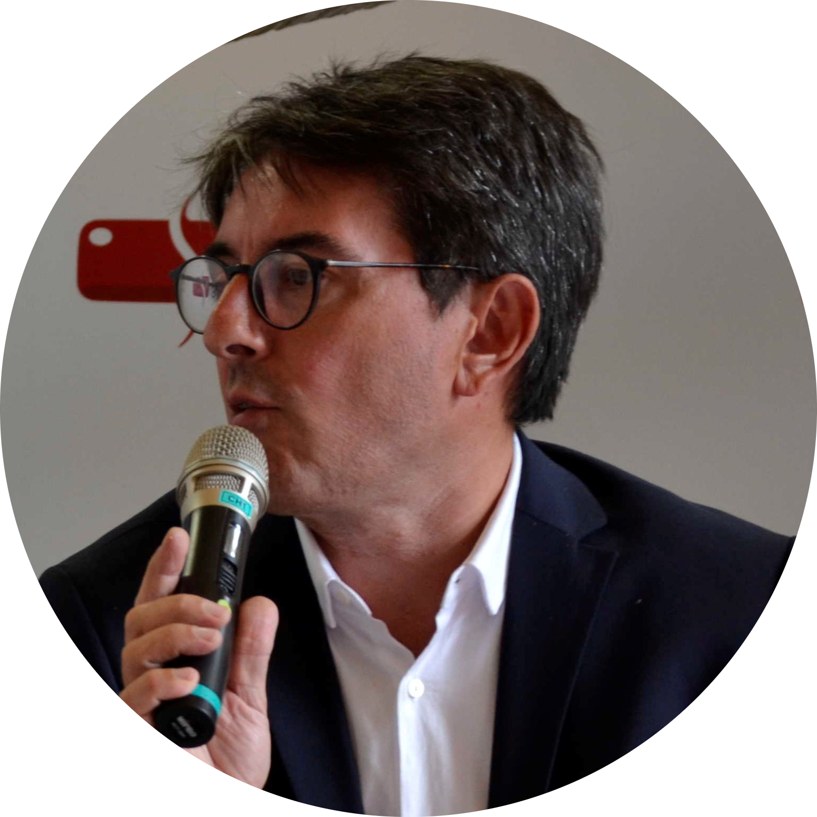
Cambiamento comportamentale nei luoghi di lavoro: vantaggi, criticità e un po’ di istruzioni per l’uso.
Antonio Disi
Ricercatore e divulgatore ENEA
antonio.disi@enea.it

Slide 2
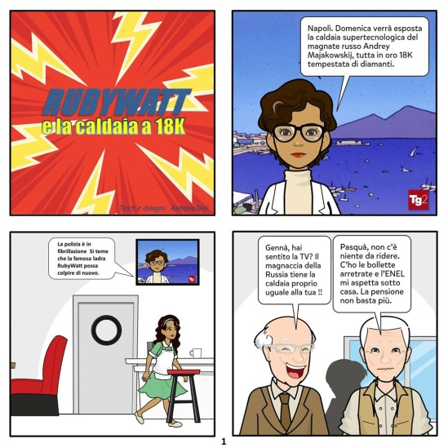
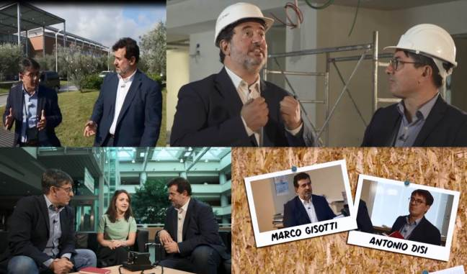
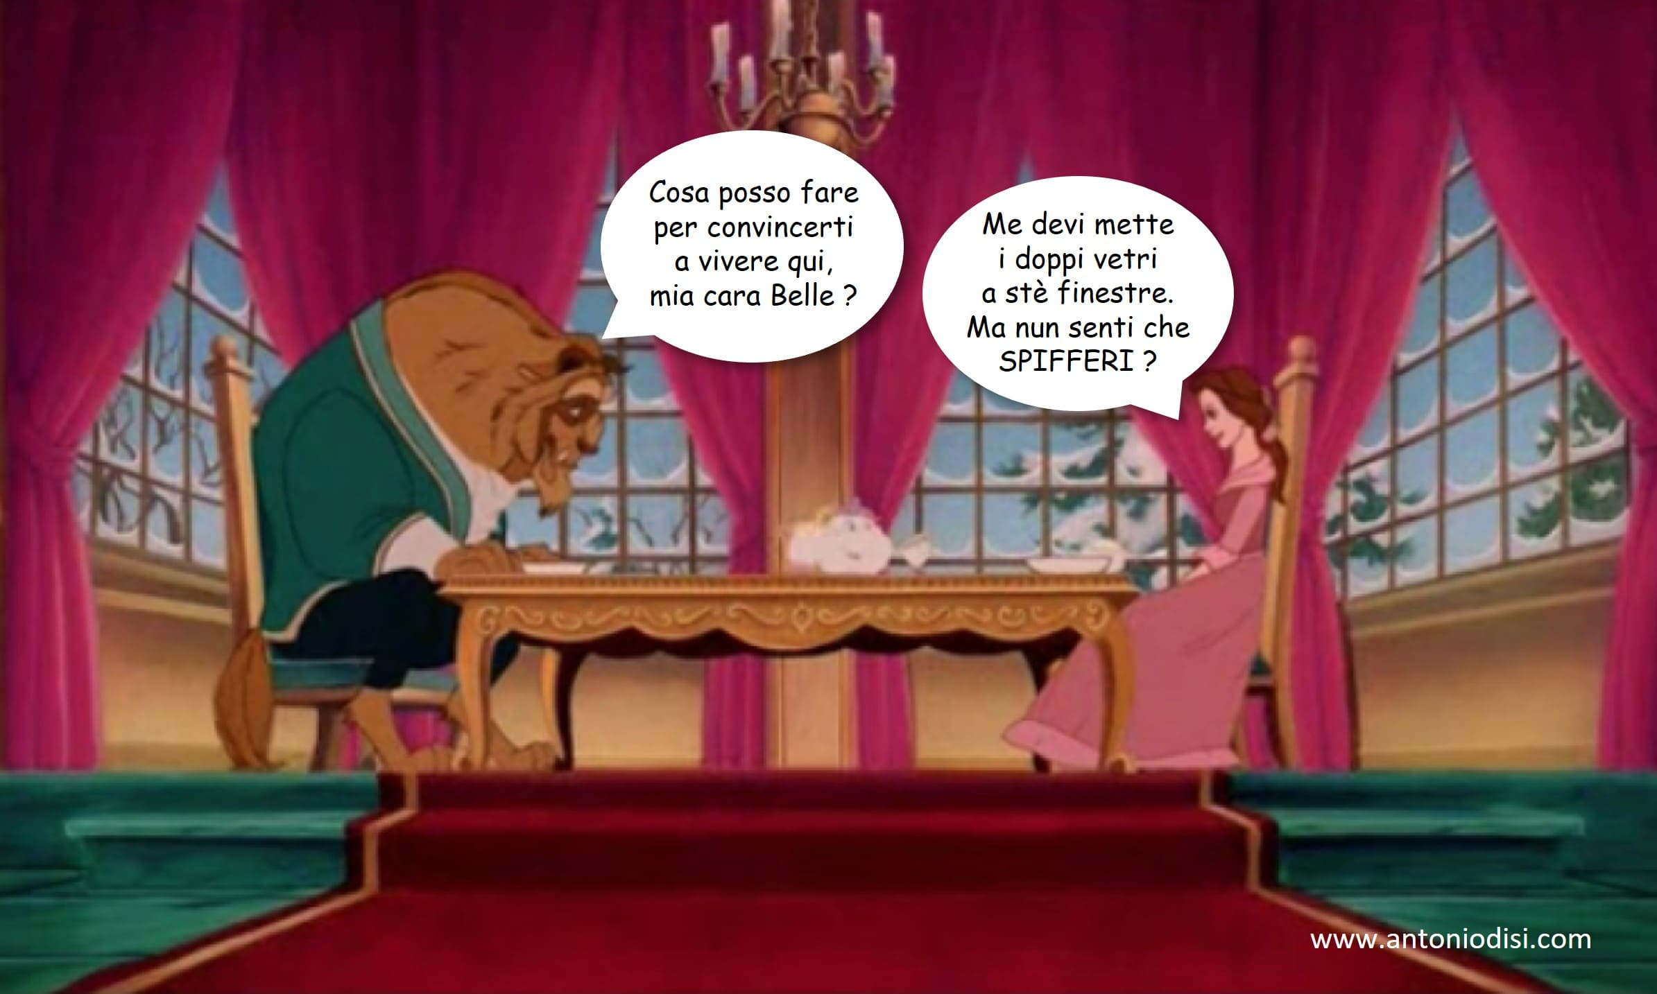
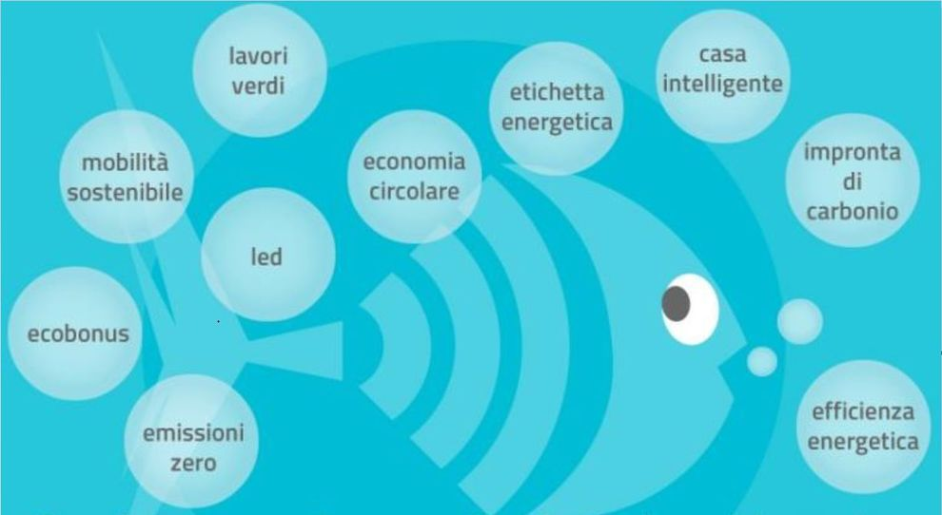
Mi presento. Faccio comunicazione creativa

Slide 3
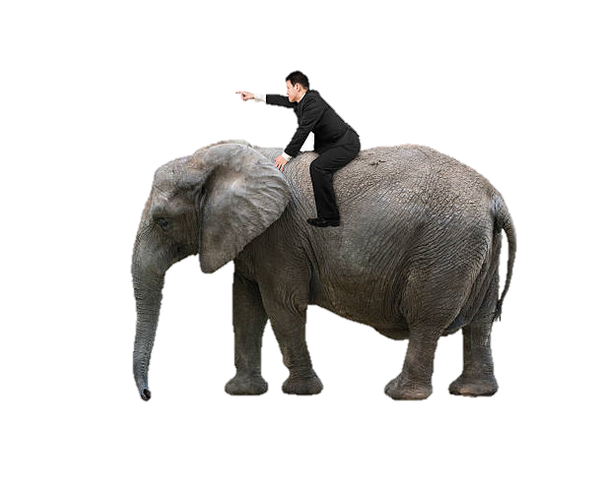
Owernship
Livello di Supporto
Adoption
Acceptance
Understanding
Awareness
Tempo

Slide 4
Programma Italia in Classe A Durata: trienni dal 2016 al 2030 Rif. Normativo Dlgs. 102/2014 Target: - famiglie - studenti - imprese - PA Investimento: 3 Mln euro/anno
www.italiainclassea.enea.it

Slide 5
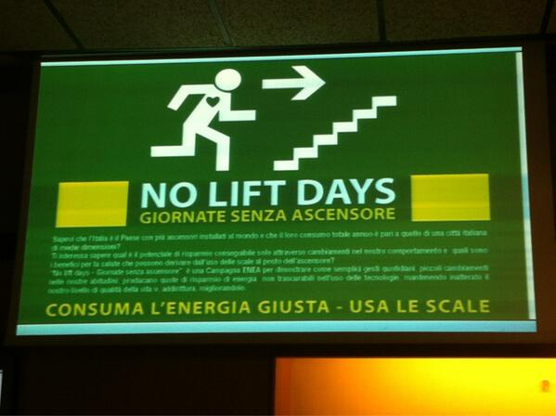
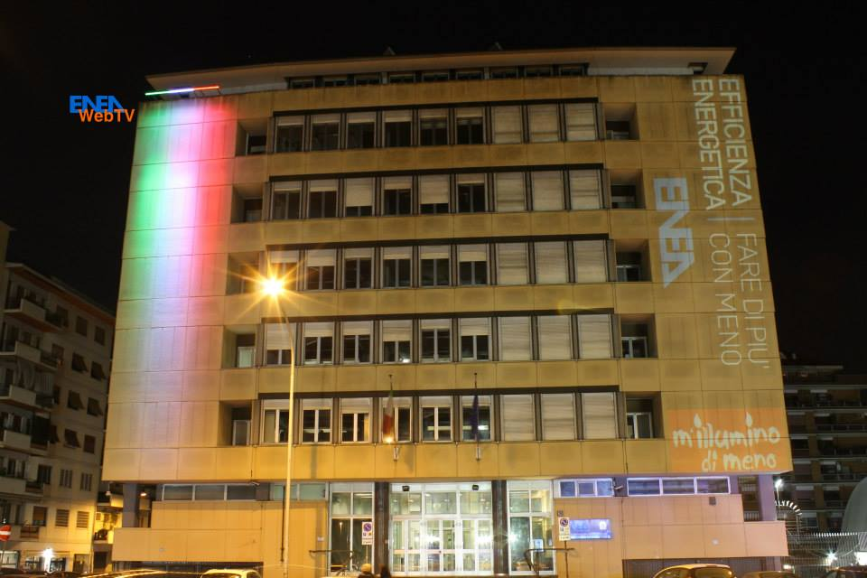

Slide 6
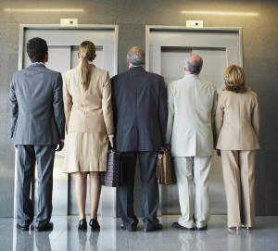
OBIETTIVI
Volevamo provare a ridurre il consumo di energia derivante dall’uso dell’ ascensore attraverso l’informazione, dimostrando che:
è possibile farlo e che questo ha un effetto reale sui consumo. Questo effetto anche se piccolo, moltiplicato per i circa 800.000 ascensori installati in Italia, può dare un contributo importante;
è possibile misurarne gli effetti;
la qualità della nostra vita può rimanere invariata o, addirittura migliorare. More with less .

Slide 7
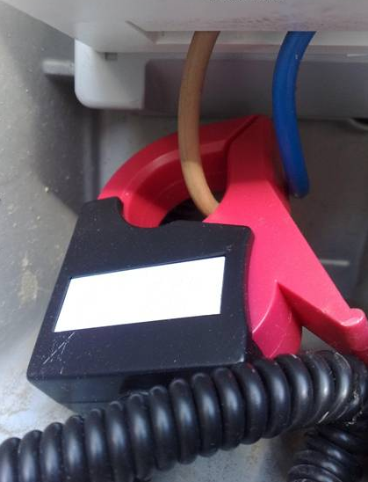
MISURA DELL’EFFICACIA DELLA CAMPAGNA
Nei 2mesi precedenti e nei 5 mesi successivi abbiamo tenuto sotto controllo i consumi degli ascensori.
Questo ci ha consentito di capire se cambiare i nostri comportamenti sia servito o meno.

Slide 8
Nell’ambito della Campagna sono state realizzate le seguenti azioni di comunicazione:
workshop di lancio dell’iniziativa destinato ai dipendenti;
distribuzione, nella mailing lista di locandine e cartoline informative elettroniche che illustrino le ragioni per cui è consigliabile utilizzare le scale anziché l’ascensore;
affissione di cartelli con lo slogan della campagna in prossimità degli ingressi agli ascensori su ogni piano dell’edificio;
inserimento, all’interno della newsletter aziendale, di una sezione dedicata all’ argomento;
realizzazione e diffusione in rete di uno spot della Campagna da divulgare sia all’interno che all’esterno dell’ENEA per dare visibilità all’iniziativa;
divulgazione note stampa.

Slide 9
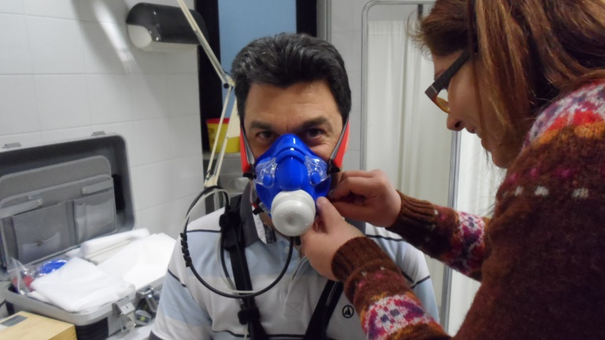
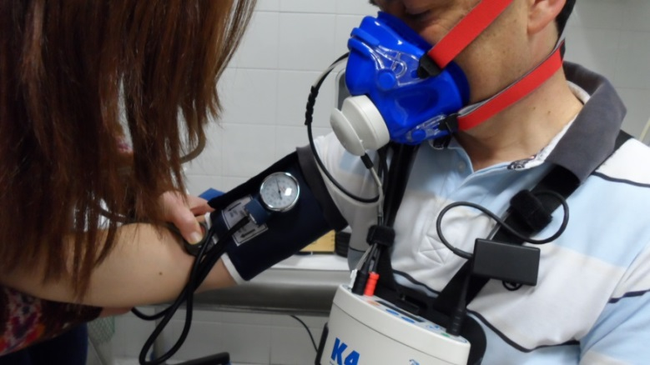
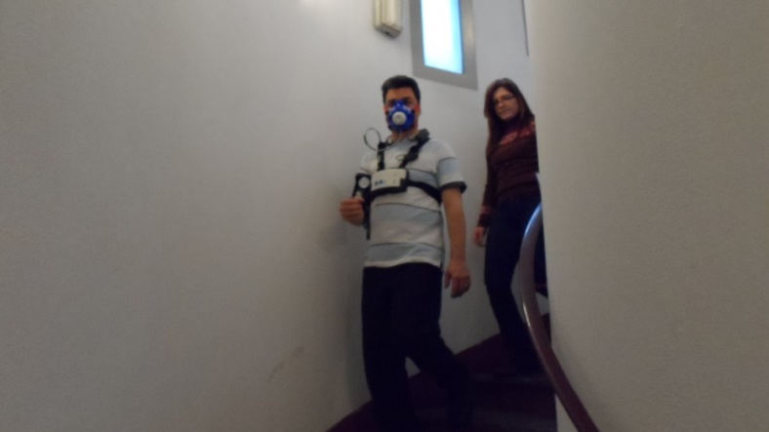
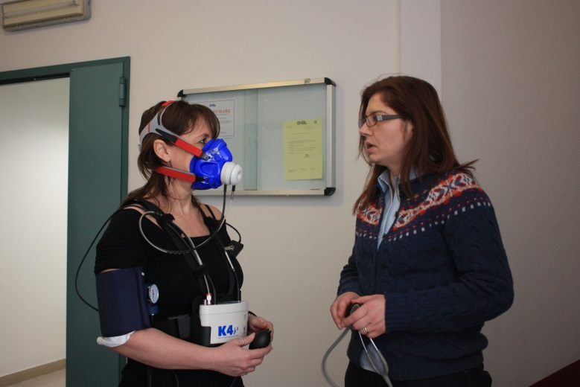

Slide 11
 | At the first evaluation (1) | At the second evaluation (2) | Level of significance, p values (1 vs 2) | Changes (1 vs 2) (%)
SAP REST (mmHg) | 115.9 ± 9.9 | 113.1 ± 9.5 | NS | -2.4
DAP REST (mmHg) | 75.3 ± 4.6 | 75.6 ± 5.1 | NS | 0.4
SAP PEAK StD (mmHg) | 131.9 ± 11.2 | 117.5 ± 9.8 | < 0.01 | -10.9
DAP PEAK StD (mmHg) | 79.4 ± 3.1 | 75.6 ± 5.1 | < 0.01 | -4.7
SAP PEAK StA (mmHg) | 163.4 ± 17.0 | 154.7 ± 15.9 | < 0.05 | -5.3
DAP PEAK StA (mmHg) | 78.8 ± 6.5 | 77.2 ± 6.6 | NS | -1.9
StD Oxygen consumption (ml/kg/min) | 13.63 ± 2.5 | 12.84 ± 2.3 | NS | -5.8
StA Oxygen consumption (ml/kg/min) | 29.3 ± 3 | 28.5 ± 3 | NS | -2.7
StD Speed (stairs/min) | 112 ± 7 | 115 ± 6 | NS | 2.8
StA Speed (stairs/min) | 99.5 ± 7 | 103.0 ± 7 | <0.05 | 3.5
StDEC (ml/kg/stair) | 0.12 ± 0.02 | 0.11 ± 0.02 | NS | -8.5
StAEC (ml/kg/stair) | 0.29 ± 0.03 | 0.27 ± 0.03 | <0.05 | -5.9

Slide 12
E QUINDI ?

Slide 13
VANTAGGI
Riduzione dei Costi Energetici: I dipendenti consapevoli dell'energia tendono a utilizzare le risorse energetiche in modo più efficiente, contribuendo a una riduzione dei costi energetici per l'azienda.
Efficienza Energetica: promuove comportamenti responsabili, come spegnere luci e apparecchiature non utilizzate, migliora l'efficienza energetica complessiva del luogo di lavoro.
Sensibilizzazione Ambientale: sono più inclini a considerare l'impatto ambientale delle loro azioni e a sostenere iniziative sostenibili aziendali.
Partecipazione Attiva: può motivare i dipendenti a partecipare attivamente a iniziative di sostenibilità e progetti di riduzione dell'energia nell'azienda.

Slide 14
VANTAGGI
Miglioramento del Clima Aziendale: Promuovere la consapevolezza energetica può migliorare il clima aziendale, in quanto i dipendenti si sentono coinvolti in iniziative di miglioramento ambientale.
Riduzione delle Emissioni di Gas Serra: Comportamenti energetici responsabili contribuiscono a ridurre le emissioni di gas serra legate alle attività aziendali.
Risparmio di Risorse: L'uso efficiente delle risorse energetiche riduce il consumo complessivo di risorse naturali, contribuendo alla sostenibilità globale.
Conformità Normativa: aiuta a rispettare le leggi e i regolamenti ambientali, riducendo il rischio di sanzioni legali.

Slide 15
VANTAGGI
Soddisfazione dei Dipendenti: I dipendenti spesso apprezzano le iniziative aziendali orientate alla sostenibilità, il che può migliorare la loro soddisfazione e la fedeltà all'azienda.
Riduzione del Rischio Operativo: L'efficienza energetica riduce il rischio di interruzioni dovute a problemi energetici, contribuendo alla continuità operativa.
Vantaggio Competitivo: Le aziende consapevoli dell'energia spesso sono più competitive sul mercato, poiché soddisfano le esigenze dei clienti orientati alla sostenibilità.
Responsabilità Sociale Aziendale (RSA): La promozione della consapevolezza energetica contribuisce positivamente alla RSA dell'azienda, migliorando la sua reputazione e l'immagine pubblica.

Slide 16
CRITICITA’
Sensibilizzazione limitata: La sensibilizzazione energetica richiede tempo e sforzo per essere efficace. Alcuni dipendenti potrebbero non essere interessati o potrebbero non partecipare attivamente ai programmi di consapevolezza.
Cambiamento comportamentale: Cambiare i comportamenti dei dipendenti può essere una sfida, specialmente se le abitudini energetiche precedenti erano inefficaci o disattente.
Resistenza al Cambiamento: Alcuni dipendenti potrebbero resistere al cambiamento e non essere disposti a modificare le proprie abitudini energetiche o lavorative.
Mancanza di Consapevolezza Tecnica: I dipendenti potrebbero non avere una comprensione tecnica sufficiente per adottare pratiche energetiche più efficienti.

Slide 17
CRITICITA’
Concorrenza con altre Priorità: La promozione della consapevolezza energetica potrebbe dover competere con altre priorità aziendali, come la produttività o il raggiungimento di obiettivi finanziari.
Monitoraggio e Misurazione: Raccogliere e analizzare i dati energetici per valutare i progressi può richiedere risorse aggiuntive e competenze tecniche.
Mancanza di Risorse: La mancanza di risorse finanziarie o umane può ostacolare l'efficacia dei programmi di consapevolezza energetica.
Rispetto della Privacy: Alcuni dipendenti potrebbero preoccuparsi per la privacy quando si tratta di monitoraggio energetico nei luoghi di lavoro, rendendo necessario affrontare tali preoccupazioni.

Slide 18
CRITICITA’
Cambiamenti Tecnologici: L'adozione di nuove tecnologie per il monitoraggio energetico e la gestione dei dati può essere costosa e richiedere formazione.
Cambiamenti Normativi: I cambiamenti nelle leggi o nei regolamenti energetici possono influenzare la gestione dell'energia in azienda e richiedere adattamenti.
Comunicazione Inefficace: Una comunicazione inadeguata dei programmi di consapevolezza energetica può ostacolare la partecipazione dei dipendenti.
Manutenzione: La manutenzione regolare delle apparecchiature e degli impianti energetici è essenziale per mantenere l'efficienza energetica, ma può richiedere risorse aggiuntive.

Slide 19
CRITICITA’
Mancanza di Leadership: La mancanza di impegno e leadership da parte della direzione aziendale può influenzare negativamente l'efficacia dei programmi di consapevolezza energetica.
Metriche Ambigue: L'identificazione e la misurazione delle metriche chiave per valutare i progressi possono risultare complicate.
Cambiamenti Organizzativi: I programmi di consapevolezza energetica possono richiedere cambiamenti organizzativi, che potrebbero incontrare resistenze interne.

Slide 20
Istruzioni per l’uso
Obiettivi Chiari: Definire obiettivi specifici e misurabili per la campagna, come la riduzione percentuale dei consumi energetici o il coinvolgimento dei dipendenti.
Comunicazione Chiara: Utilizzare un linguaggio chiaro e accessibile per comunicare l'importanza della consapevolezza energetica e dei suoi benefici.
Coinvolgimento dei Dipendenti: Coinvolgere attivamente i dipendenti nella progettazione e nell'implementazione delle campagne, incoraggiandoli a contribuire con idee e feedback.
Formazione Adeguata: Fornire formazione e risorse ai dipendenti per aiutarli a comprendere i concetti energetici e le pratiche da adottare.

Slide 21
Istruzioni per l’uso
Segmentazione del Pubblico: Considerare le diverse esigenze e livelli di conoscenza dei dipendenti e personalizzare la campagna in base a tali segmenti.
Feedback e Monitoraggio: Implementare sistemi di feedback e monitoraggio per valutare l'efficacia delle campagne e apportare modifiche se necessario.
Riconoscimento e Incentivi: Riconoscere e premiare i dipendenti che contribuiscono attivamente all'efficienza energetica, ad esempio attraverso programmi di incentivi.
Confronto e Competizione: Creare un ambiente in cui i dipendenti possano confrontare le loro prestazioni energetiche con colleghi o altri reparti, stimolando la competizione amichevole.

Slide 22
Istruzioni per l’uso
Comunicazione Continua: Mantenere la comunicazione sulla consapevolezza energetica costante nel tempo, anziché limitarsi a una campagna singola.
Semplicità delle Azioni: Favorire azioni semplici e facili da implementare da parte dei dipendenti, come spegnere le luci o regolare la temperatura.
Educazione Ambientale: Collegare la consapevolezza energetica alla sensibilizzazione ambientale più ampia, mostrando come il risparmio energetico contribuisca alla sostenibilità.
Strumenti e Risorse: Fornire agli utenti strumenti e risorse pratiche per supportare il risparmio energetico, come checklist, app o materiali informativi.

Slide 23
Istruzioni per l’uso
Collaborazione Inter-funzionale: Coinvolgere i diversi dipartimenti aziendali per promuovere la collaborazione e condividere buone pratiche.
Trasparenza dei Dati: Rendere accessibili i dati energetici in modo che i dipendenti possano vedere l'impatto delle proprie azioni.
Valutazione dei Risultati: Misurare e comunicare i risultati ottenuti dalla campagna per dimostrare l'efficacia delle iniziative.
Sostenibilità a Lungo Termine: Costruire una cultura di consapevolezza energetica sostenibile nel tempo, non limitandosi a iniziative a breve termine.
Adattabilità: Essere disposti a adattare la strategia in base ai risultati e alle mutevoli esigenze aziendali.

Slide 24
Istruzioni per l’uso
Promozione del Coinvolgimento: Incoraggiare i dipendenti a proporre idee e iniziative per migliorare l'efficienza energetica e la consapevolezza.
Comunicazione Positiva: Comunicare i progressi in modo positivo, enfatizzando i successi e i benefici conseguiti.
Trasparenza nella Leadership: Assicurarsi che la leadership aziendale dimostri un impegno costante per la consapevolezza energetica, fungendo da modello per i dipendenti.

